Slide 1
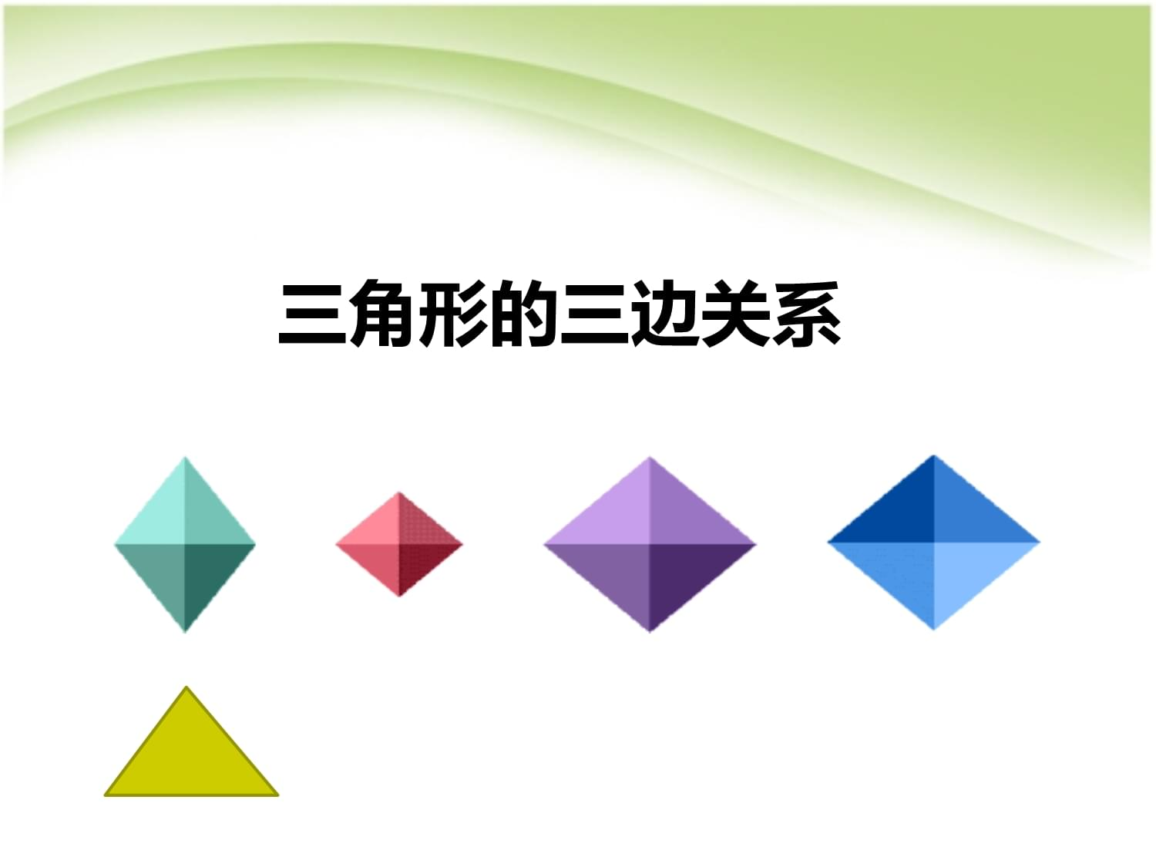
8.1.3
8.1.3三角形的三边关系
学科：数学
年级：七年级
版本：华东师大出版社
单位：宁强县第一初级中学
教师： 王卫

Slide 2
学习目标
1.掌握“三角形的任意两边之和大于第三边”的性质并能初步运用;
2.用数学语言描述三角形的稳定性及应用.

Slide 3
问题情境
我要到学校怎么走呀？哪一条路最近呀？
商店（B）
小明家（A）
学校（C）

Slide 4

议一议：
三角形的三边关系
B
路线1：从A到B再到C的路线；
路线2：沿线段AC.
A
C
请问：路线1、路线2哪条路程较短，你能说出根据吗？
解：路线2较短；两点之间线段最短.
由此可以得到：
AC+BC＞AB
AB+BC＞AC
AB+AC＞BC

Slide 5
合作探究
知识点1 三角形的三边关系
作一个三角形，使它的三边长分别为 4cm、3cm、2.5cm.
如图，1、先作线段 AB=4cm，
2、然后以点A为圆心、3cm 长为半径作圆弧，
3、再以点B为圆心、2.5cm长为半径作圆弧，
两弧相交于点C，
连结AC、BC.△ABC就是所要作的三角形.
C
3cm
2.5cm
A 4cm B

Slide 6
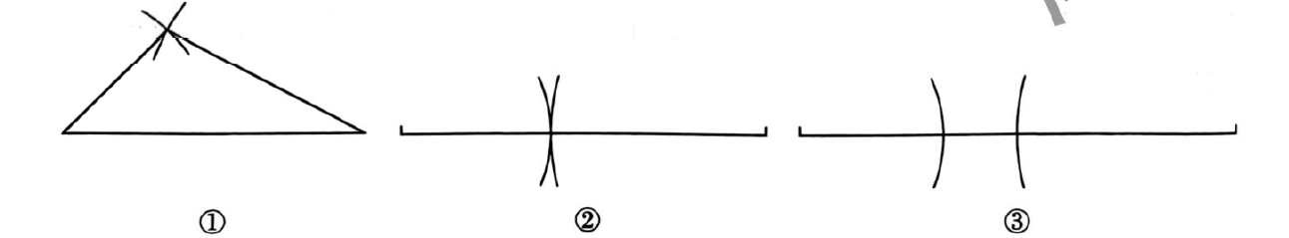
合作探究
试一试： 现有5条已知长度的线段：2cm、3cm、4cm、5cm6cm．
请任意选择三条线段作三角形，使它的三条边长分别为你所选择的三条线段的长.
如图，在作三角形的过程中，可能会发现下列几种情况：
2cm 3cm
2cm 3cm 2cm 3cm
4cm 5cm 6cm

Slide 7
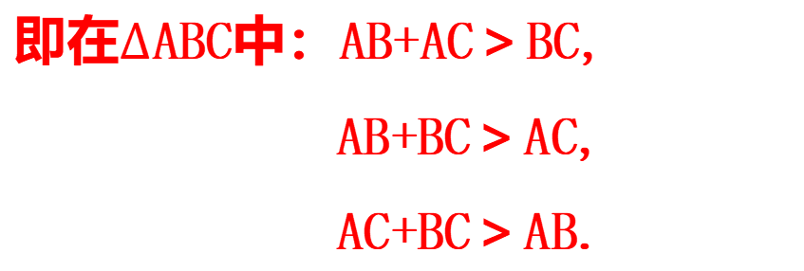
合作探究
因此，并不是任意三条线段都可以组成一个三角形，在三条线段中，如果两条较短线段的和不大于第三条线段，那么这三条线段就不能组成一个三角形.
换句话说：
三角形的任意两边之和大于第三边.
即在$∆$ABC中：AB+AC＞BC,
AB+BC＞AC,
AC+BC＞AB.
C
A
B

Slide 8
合作探究
想一想：由不等式的变形，三角形的两边之差与第三边有何关系？
AB+AC＞BC AB＞BC-AC
BC+AB＞AC BC＞AC-AB
AC+BC＞AB AC＞AC-BC
☀归纳 三角形任意两边之差小于第三边.

Slide 9
例题解析
例1 已知等腰三角形的周长为18cm，如果一边长等于4cm，求另两边的长？
分析：题中没有明确4cm是腰长还是底边长，因此，要分两种情况进行讨论： ①假设底边长为4cm；
②假设腰长为4cm.

Slide 10
解：①若底边长为4cm，设腰长为x cm，
则 2x+4=18， 解得 x=7.
②若一条腰长为4cm，设底边长为x cm，
则 2×4+x=18， 解得 x=10.
∵4+4<10，所以4cm为腰不能构成三角形，
∴三角形另外两个边长都是7cm.
☀方法总结 与等腰三角形有关的问题，当题中没有明确哪一边是腰或底边时，常常要分情况讨论，并根据三角形的三边关系检验能否构成三角形.

Slide 11
变式训练1： 如果等腰三角形的一边长是5cm,另一边长是11cm,求这个等腰三角形的周长.
解：当三角形的腰为5时，
则三边为5，5，11
当三角形的腰为11时，
则三边为5，11，11
∵5+5＜11
∵5+11＞11
∴不能组成三角形（舍去）
∴能组成三角形
∴周长为11+11+5=27cm
综上所得，该等腰三角形的周长为27cm

Slide 12
例题解析
例2 已知三角形的三边长分别为5、x-1、8,则三角形周长y的取值范围是 .
解：由题意得 8-5＜x-1＜8+5
解得：4＜x＜14
∵周长等于三边之和 5+8+x-1=12+x
∴周长的范围
16＜12+x＜26

Slide 13
变式训练2 ：已知△ABC两边长分别为6与7,第三边的长为奇数,则第三边的长的最大值为 .
解： 设另一边为x
则 7-6＜x＜7+6
解得：1＜x＜13
∵第三边的长为奇数
∴第三边的长的最大值11

Slide 14

合作探究
问题：
如图，盖房子时，在木框未安装好之前，木工师傅常常先在木框上斜钉一根木条，为什么要这样做呢？
答：三角形三边固定后，形状和大小不会改变，四边形四边固定后，形状和大小会改变，这就是说，三角形具有稳定性，四边形不具有稳定性.

Slide 15
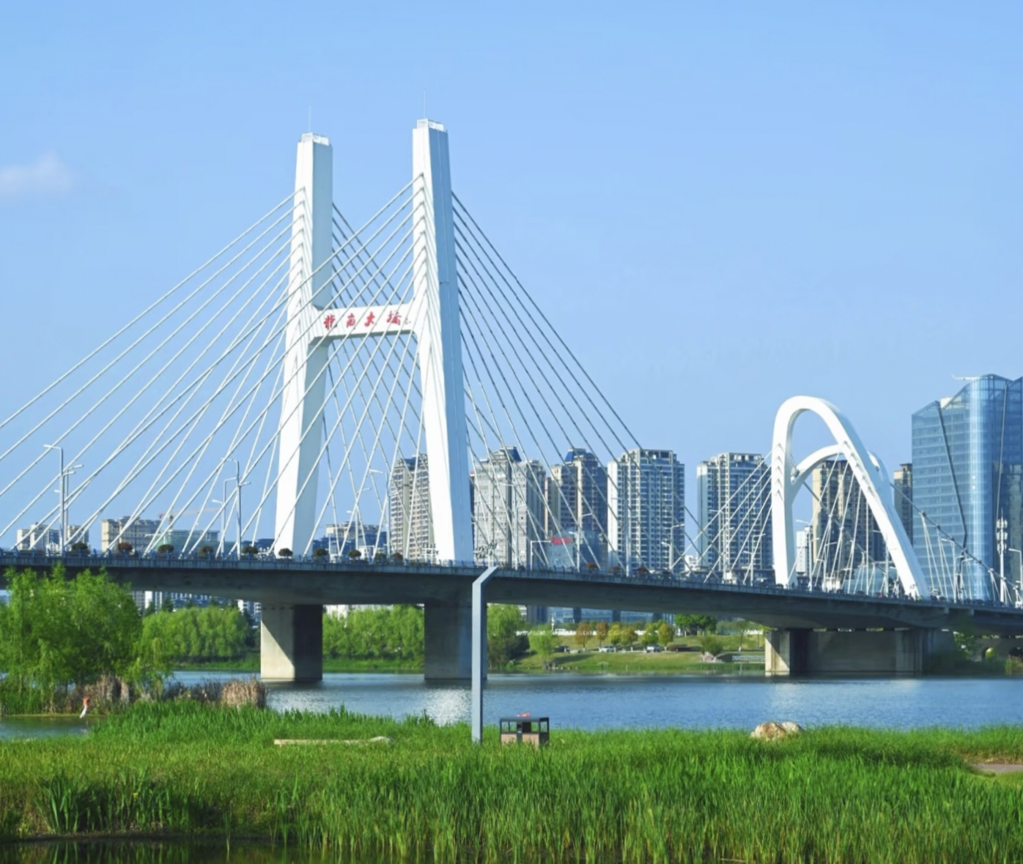
合作探究
解决问题
用火柴棍吊起一瓶水，
应用了三角形的稳定性。
现实生活中，
桥梁设计通常会用到这个性质。
学好数学是很有用的！

Slide 16
例题解析
例3 要使四边形木架不变形,至少要钉上一根木条,把它分成两个三角形使它保持形状,那么要使五边形,六边形木架,七边形木架保持稳定该怎么办呢?
可以从多边形的一个顶点作对角线，把多边形分成若干个三角形.

Slide 17
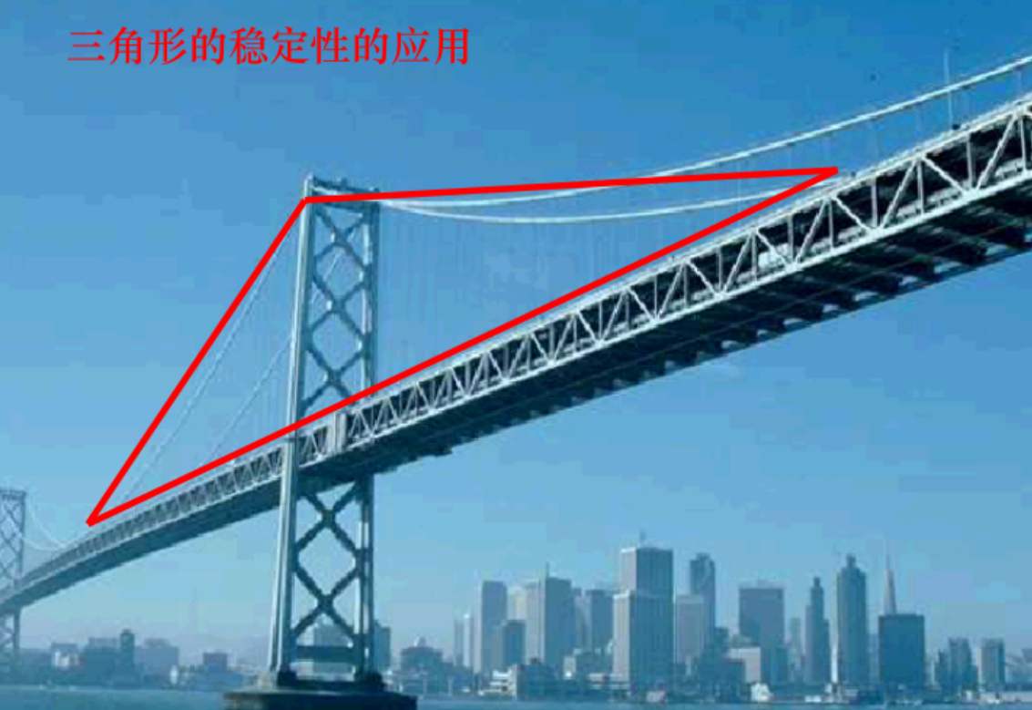
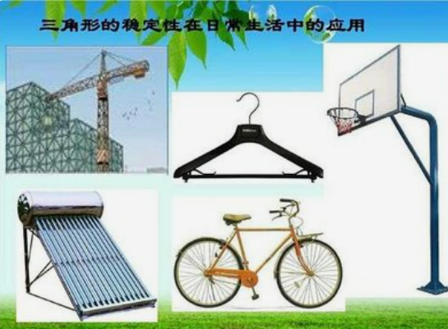
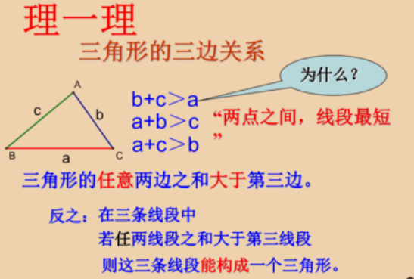
说一说
本节课对你印象最深刻的是？
1、本节课探索了三角形中边的不等关系，
即 三角形任何两边的和大于第三边；
2、已有两条线段可求第三条线段的范围；
3、分类讨论一定要注意分类标准；
4、三角形稳定性的日常应用。

Slide 18
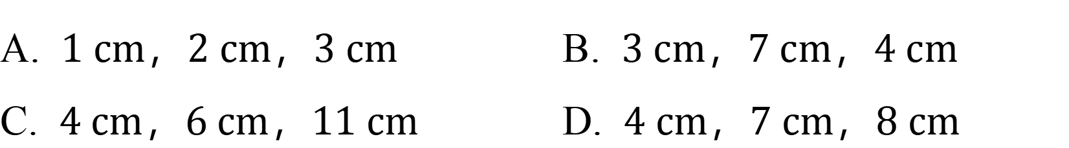
知识应用
1. 下列长度的各组线段能组成一个三角形的是( )
D
A. $1 cm$，$2 cm$，$3 cm$ B. $3 cm$，$7 cm$，$4 cm$
C. $4 cm$，$6 cm$，$11 cm$ D. $4 cm$，$7 cm$，$8 cm$
返回

Slide 19

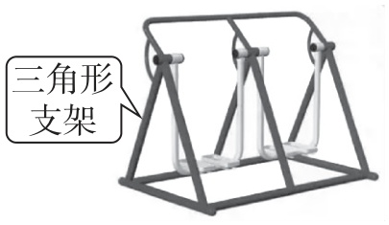
知识应用
2. 双人漫步机是一种有氧运动器材，
通过进行心血管健康的有氧运动，可以增强人体的心
肺功能、降低血压、改善血糖.这种器材（如图）的支
架设计应用的几何原理是( )
A
A. 三角形的稳定性 B. 两点之间线段最短
C. 两点确定一条直线 D. 垂线段最短

Slide 20
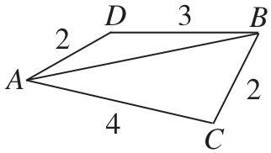
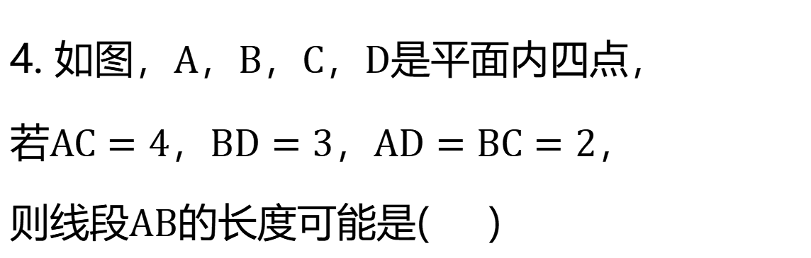
知识应用
3. 已知等腰三角形两边的长分别为3和7，则此等腰三角形的
周长为( )
C
A. 10 B. 15 C. 17 D. 13或17
4. 如图，$A$，$B$，$C$，$D$ 是平面内四点，
若$AC=4$，$BD=3$，$AD=BC=2$ ，
则线段$AB$ 的长度可能是( )

Slide 21
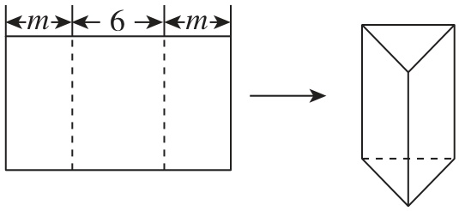
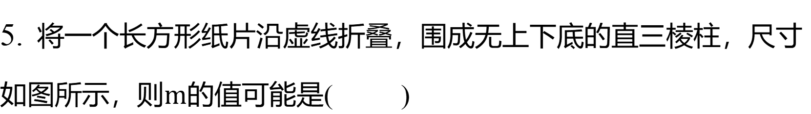
知识应用
5. 将一个长方形纸片沿虚线折叠，围成无上下底的直三棱柱，尺寸
如图所示，则$m$ 的值可能是( )
D
A. 1 B. 2 C. 3 D. 4
返回

Slide 22
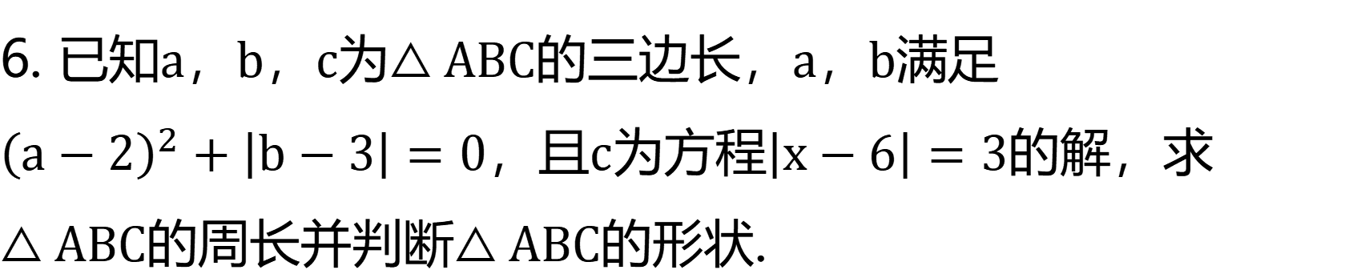
知识应用
6. 已知$a$，$b$，$c$为$△ABC$的三边长，$a$，$b$ 满足
${\left(a−2\right)}^{2}+\left|b−3\right|=0$，且$c$为方程$\left|x−6\right|=3$ 的解，求
$△ABC$的周长并判断$△ABC$ 的形状.

Slide 23
知识应用
7、现要在一个小花园里开辟一个三角形草坪。现已栽种了两棵树A和B，它们之间的距离是8米。第三棵树C需要栽种在什么范围内，才能使草坪ABC为三角形？

Slide 24
课堂总结
1. 知识树：今天你学到了什么？（定理内容、推论、判断 方法）
2. 过程轴：我们是怎样发现这个规律的？（操作→猜想→验证→应用）
3. 思想线：在学习过程中，用到了哪些数学思想和方法？（转化思想、分类讨论、数形结合）

Slide 25
数学源于生活，又服务于生活。
希望同学们能用善于发现的眼睛和勤
于思考的大脑，去探索更多数学的奥秘。

